Slide 1
Sondage RIF - Septembre 2024
10 questions:
1) Est-ce que des réunions du réseau en distanciel sont des évènements utiles pour vous?
2) Etes-vous toujours intéressé par des réunions en présentiel du Réseau Instrumentation Faisceau ?
4) Avez-vous des préférences sur le lieu de la réunion en présentiel ?
5) Y-a-t-il des lieux qui sont plus difficile d’accès ou à non-privilégier ?
6) Est-ce qu’associer une réunion du RIF avec un autre évènement serait un facteur favorisant votre venue à la réunion en présentiel ?
7) Y voyez-vous un inconvénient ?
8) Vos préférences (si association avec un autre évènement)?
9) Est-ce qu’une réunion en présentiel du RIF doit inclure, en plus de présentations ?
10) Est-ce que selon vous des sujets/thèmes associés aux instruments faisceaux sont important à mettre en place dans les discussions ?
En rouge: questions utile pour le GDR SCIPAC
En violet: questions d’organisation
En noir: questions plutôt interne
Freddy Poirier, pour le RIF

Slide 2
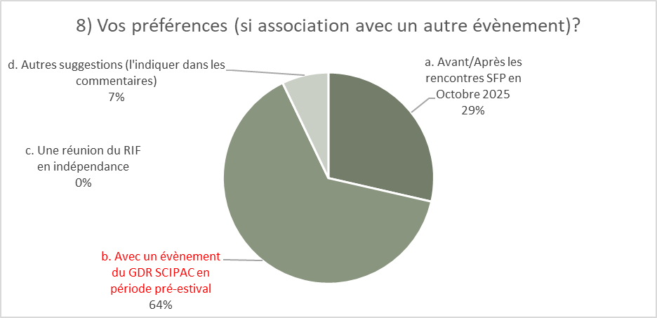
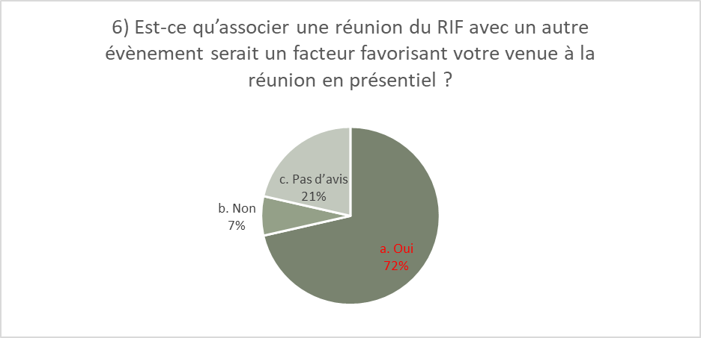
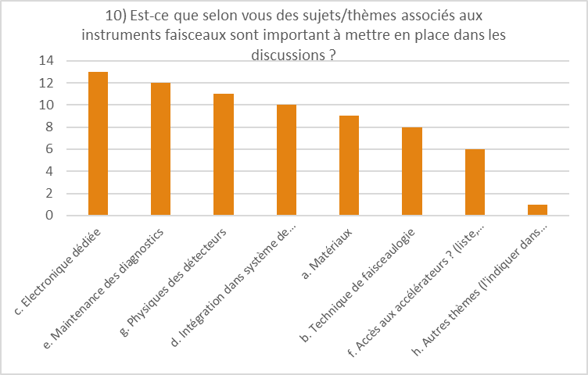
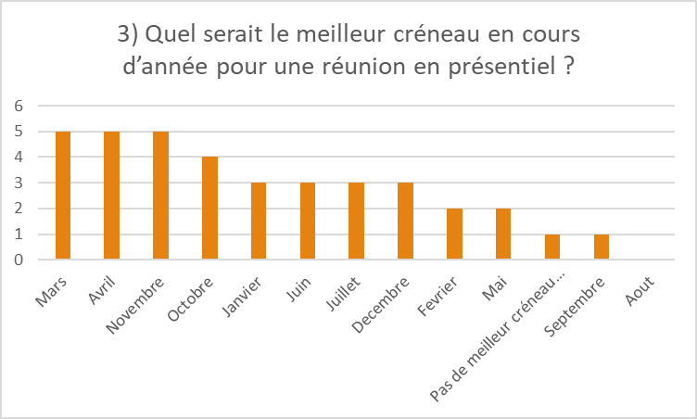
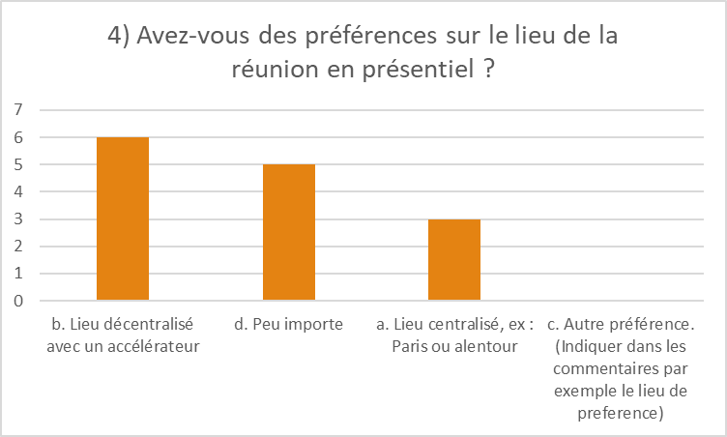
Reponses (morceau choisis)
14 répondants (>30%)
RIF + GDR → Number 1
Pour information:

